Slide 1
天津康汇医院
introduce of tian jin kang hui Hospital

Slide 2
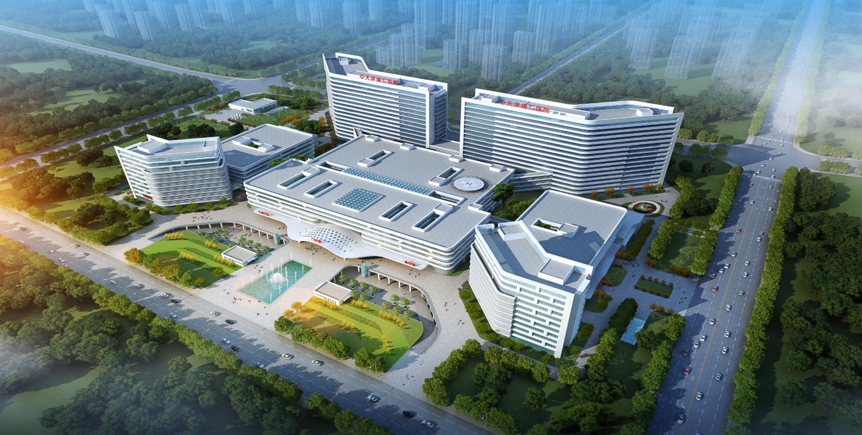
立足华北 面向全国 瞄准世界
天津康汇医院
天津康汇医院是由天津市卫健委批准参照大学附属医院标准，集医疗、教学、科研、预防保健为一体建设的一所三级综合医院，位于天津市西青区国家级开发区赛达北四道与九支路交口，占地192亩，设置床位2000张，建筑面积46.8万平方米，由天津康婷集团投资50亿元人民币建设，2022年9月主体建成，2023年上半年运营接诊。
天津康汇医院

Slide 3
天津康汇医院设置批准书
2018年6月27日
经天津市卫生和计划生育委员会
批准通过

Slide 4
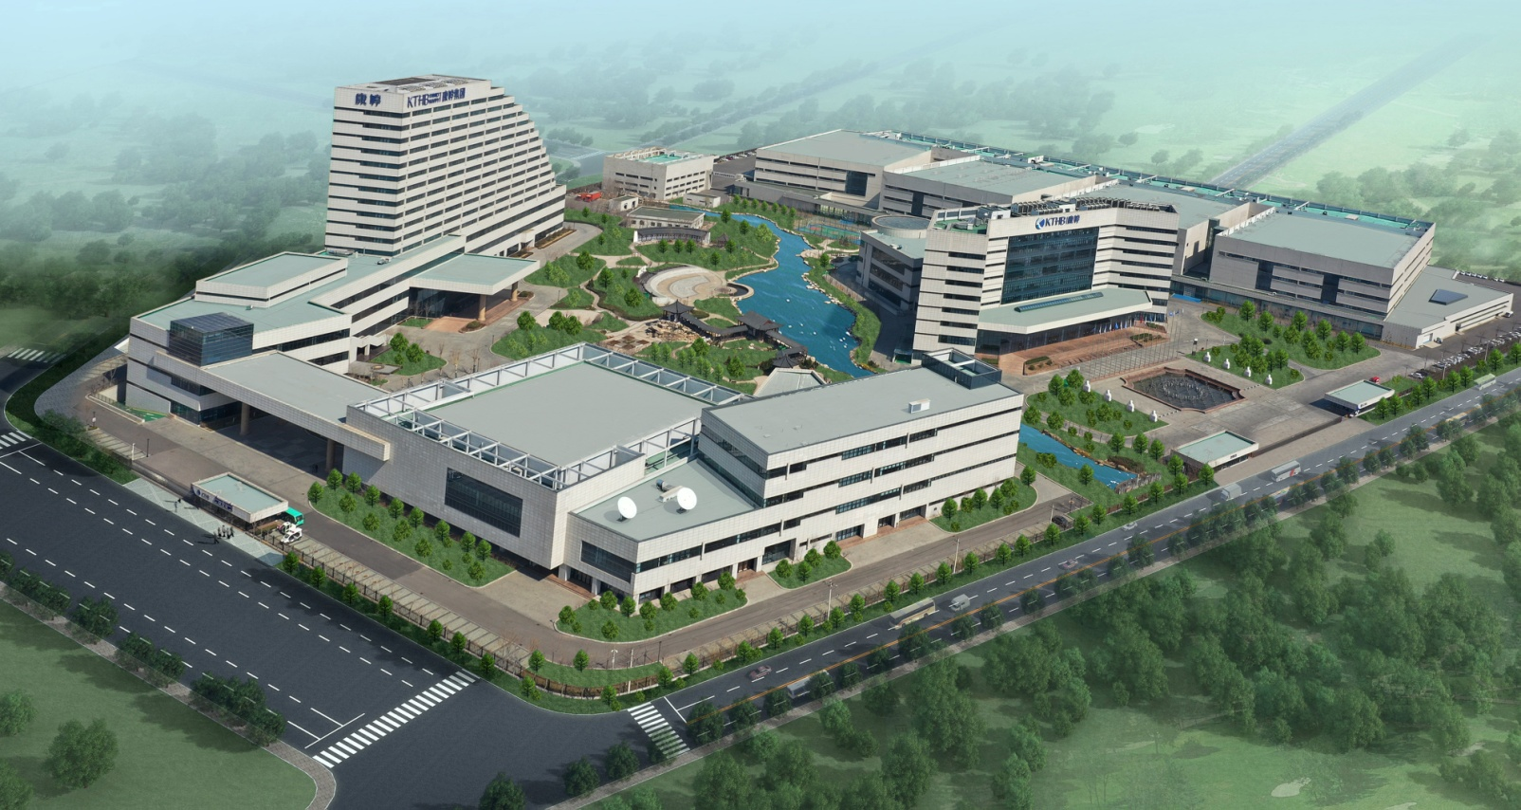
立足华北 面向全国 瞄准世界
天津康汇医院投资架构
天津市康婷生物工程集团有限公司
天津康汇医疗科技股份有限公司
天津康汇医院
天津康汇医院

Slide 5
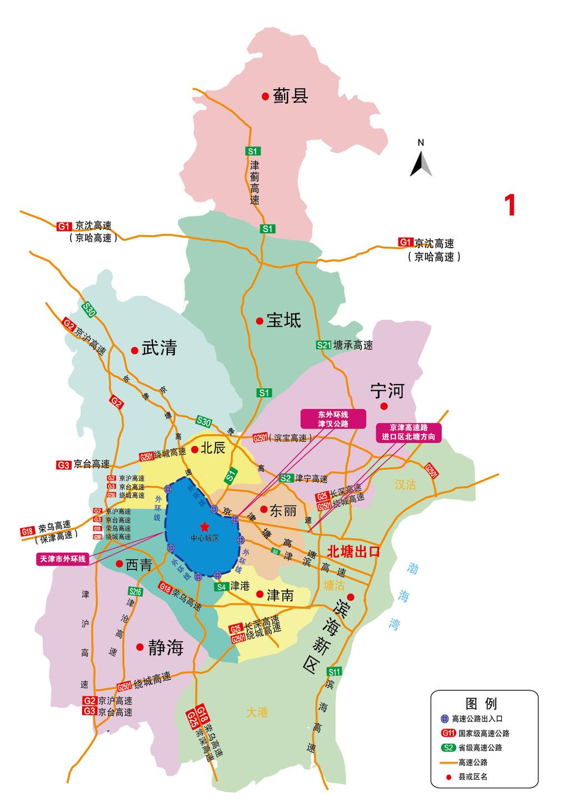
立足华北 面向全国 瞄准世界
在天津市区的位置
医院为2019年天津市、西青区两级重点建设工程。位于西青区大寺镇国家级经济技术开发区，临近津南区、滨海新区（大港）、静海区。周围优质医疗资源缺乏。
天津康汇医院
坐标
天津康汇医院

Slide 6
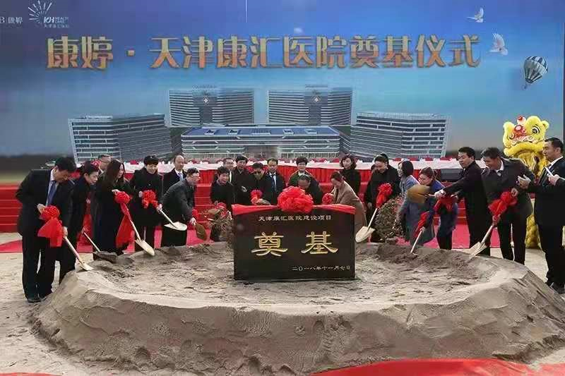
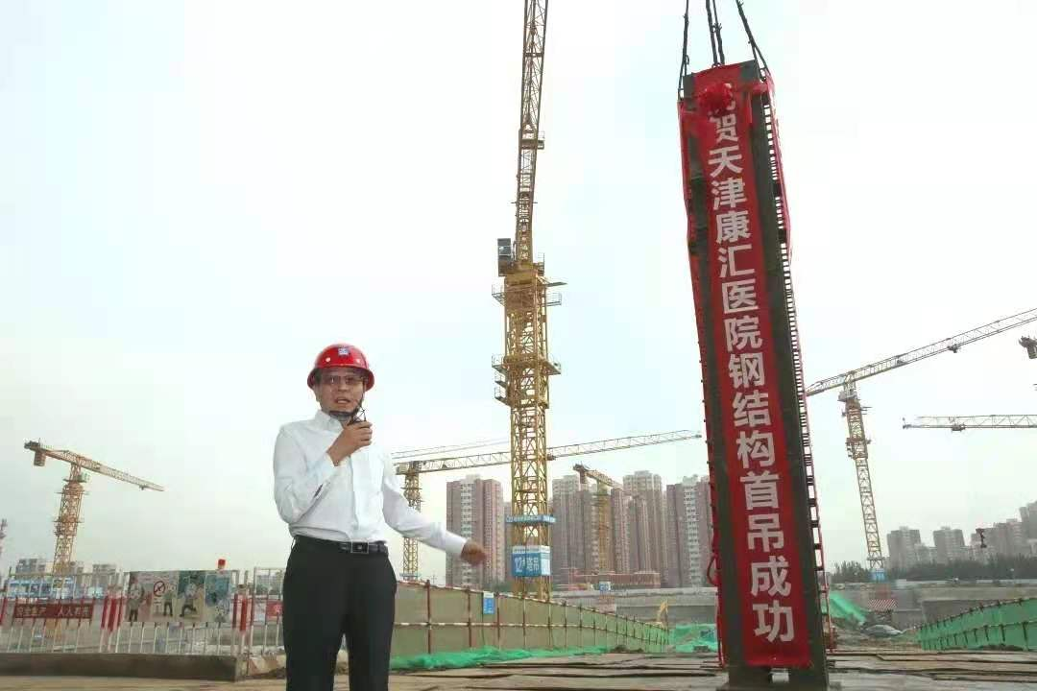
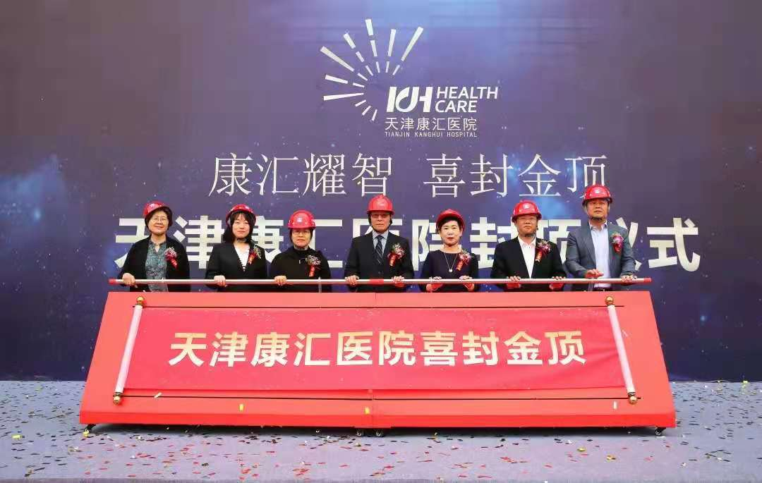
立足华北 面向全国 瞄准世界
康汇医院工程进度
2018年11月奠基
2021年4月主体结构封顶
2022年9月工程主体竣工
2023年5-7月试营业
天津康汇医院

Slide 7
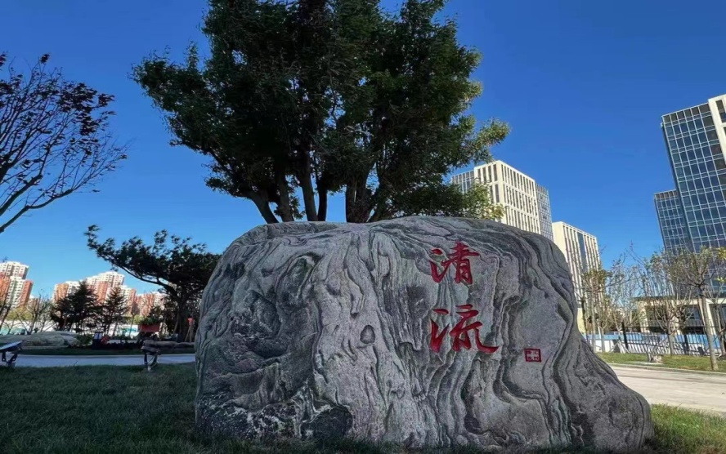
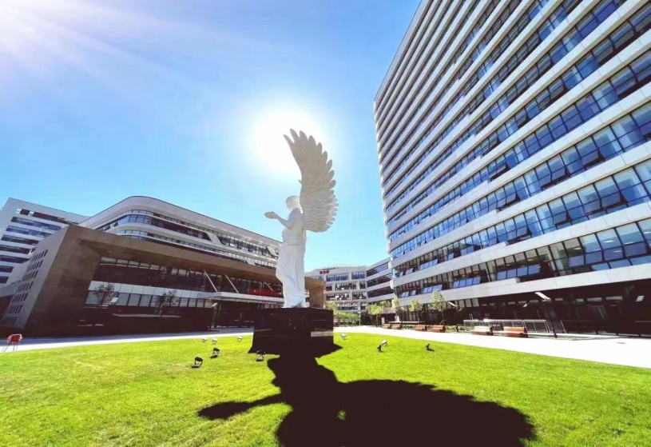
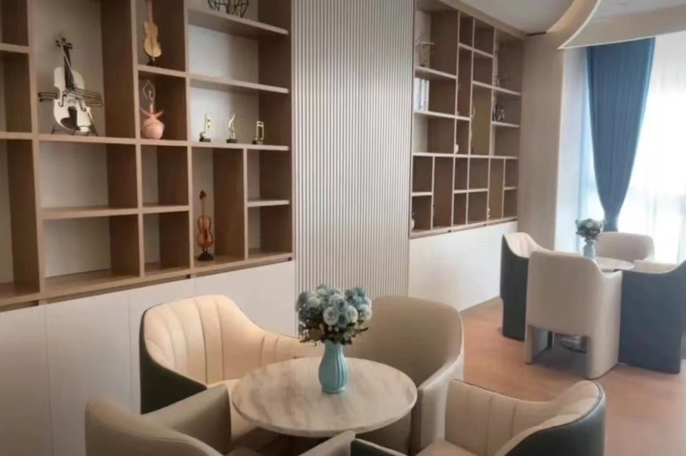
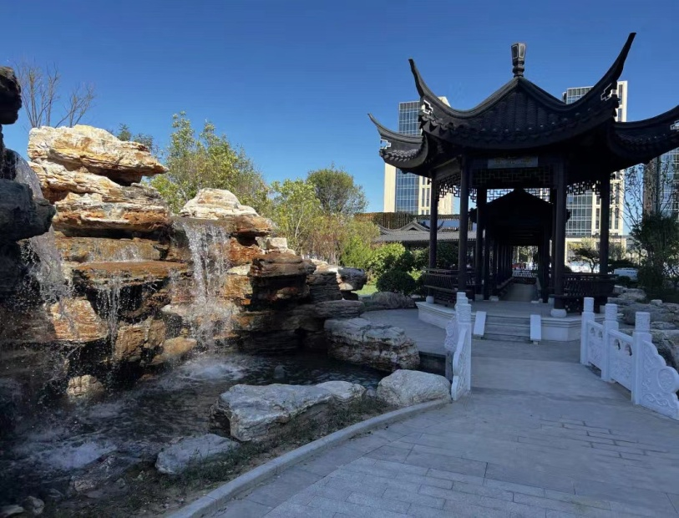
立足华北 面向全国 瞄准世界
康汇医院竣工
天津康汇医院

Slide 8
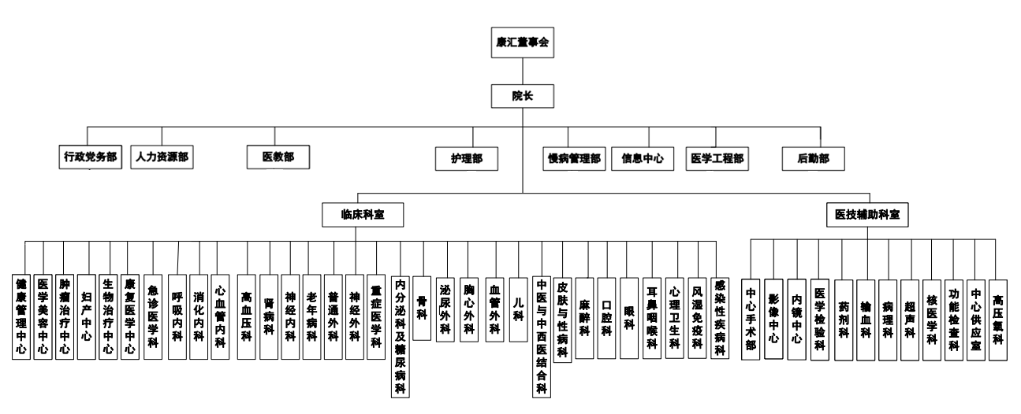
立足华北 面向全国 瞄准世界
医院架构
天津康汇医院

Slide 9
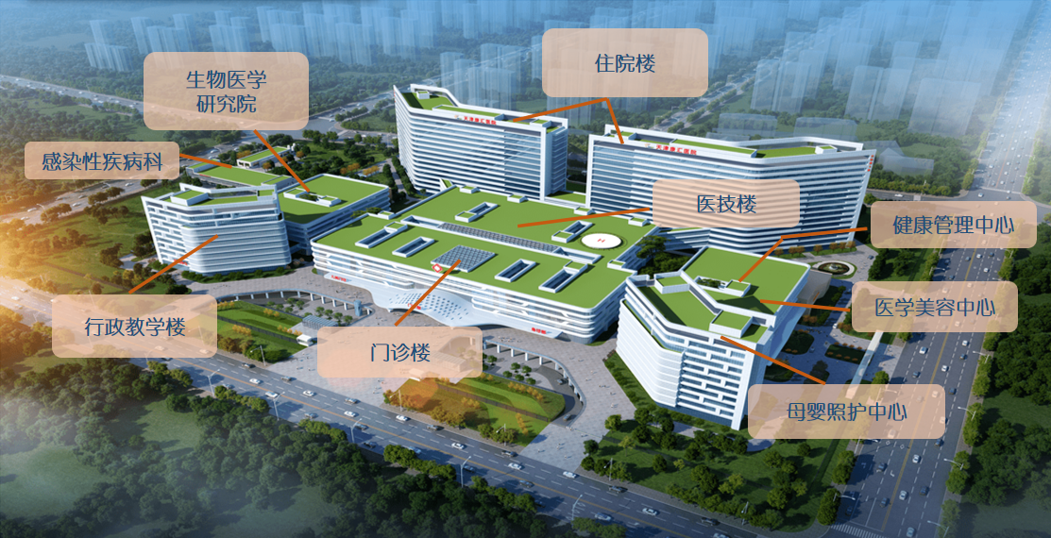
立足华北 面向全国 瞄准世界
学科功能分布
设置10余个临床重点专科，40余个临床专业科室
心血管、神经、肿瘤、妇产、医学美容、健康管理等学科中心
天津康汇医院

Slide 10
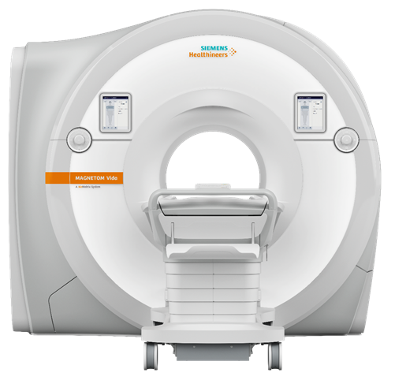
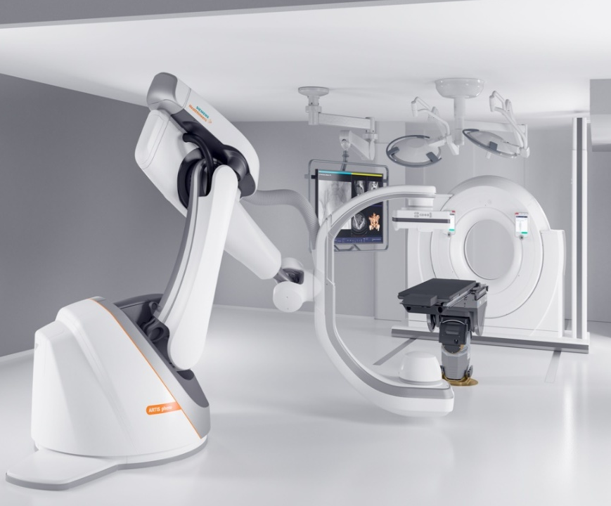
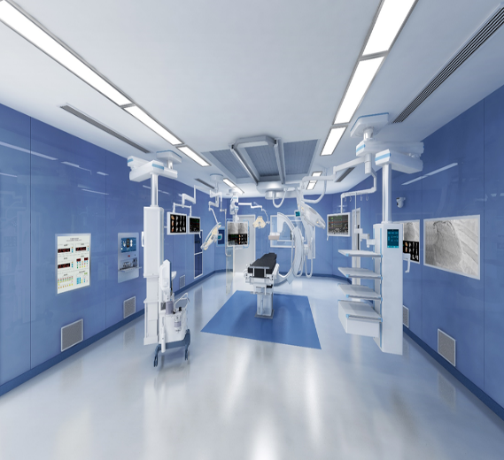
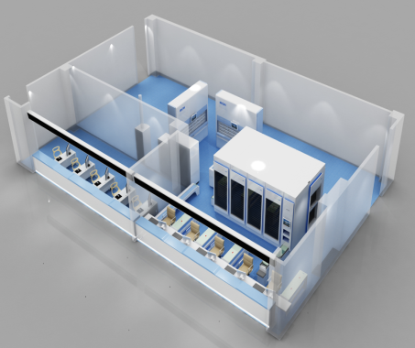
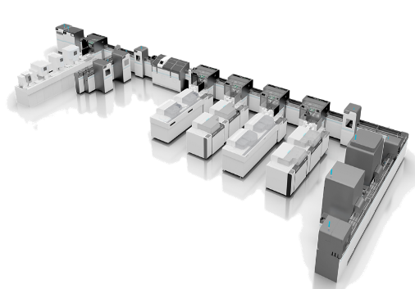
立足华北 面向全国 瞄准世界
医疗设施设备
配置高端双源螺旋CT、3.0TMRI、手术机器人，数字减影血管造影机，数字化杂交手术室、高端超声检查仪、生化免疫检验流水线、ICU、CCU、NICU、EICU等设施设备；气动物流和AGV机器人为主干的智慧物流系统，智能药品、耗材管理发放系统。
天津康汇医院

Slide 11
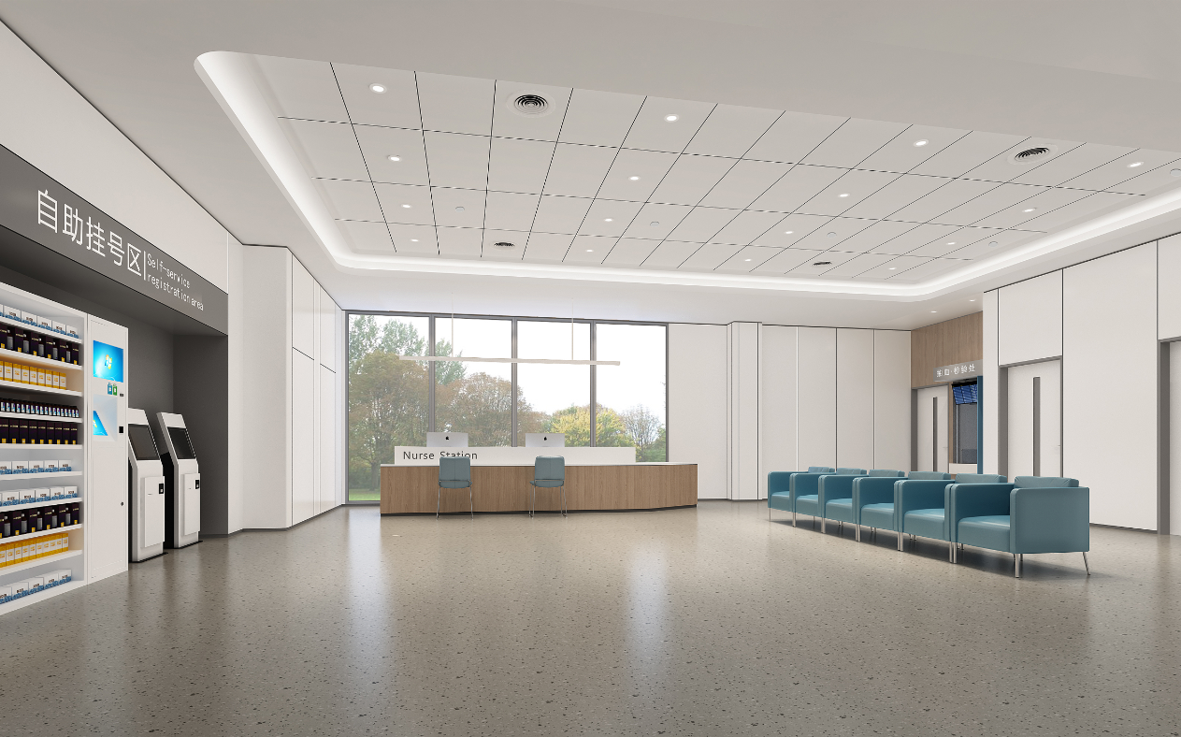
立足华北 面向全国 瞄准世界
一站式服务中心理念及实践
简化就医流程
提升服务体验
功能设计
功能 | 说明 | 功能 | 说明
导诊咨询 |  | 流程讲解
挂号、预约 |  | 医保讲解
收费 |  | 设备出借 | 轮椅等
发药 |  | 药师核查
入院办理 |  | 出院结算
订餐膳食 |  | 后勤服务 | 洗衣、卫生
基本医技检查 |  | 医疗检查
检验标本传输 |  | 物流功能
报告打印 |  | 用药咨询
天津康汇医院

Slide 12
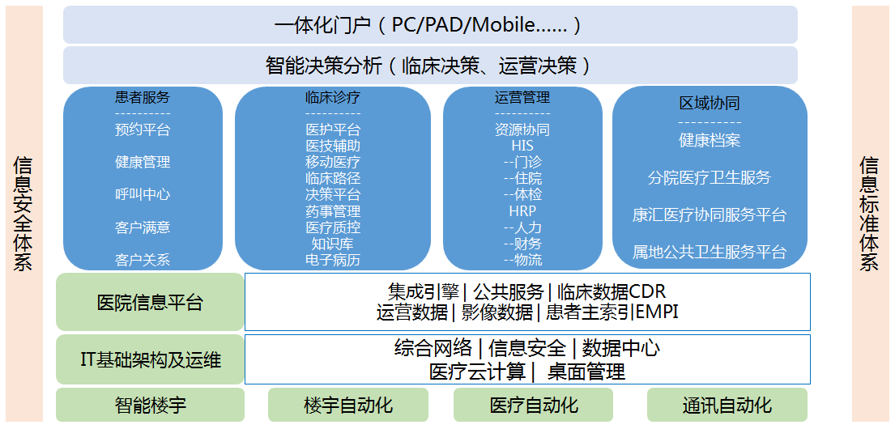
立足华北 面向全国 瞄准世界
智慧医院
天津康汇医院

Slide 13
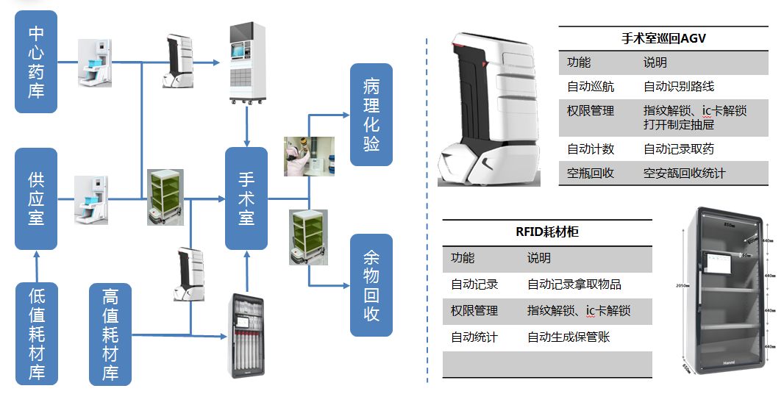
立足华北 面向全国 瞄准世界
智能物流
天津康汇医院

Slide 14
为员工和专家提供
01
一流后勤保障服务
02
设计合伙制股权架构
03
制定有竞争力的薪酬与绩效奖励制度
04
医教研一体，提供专业晋升平台

Slide 15
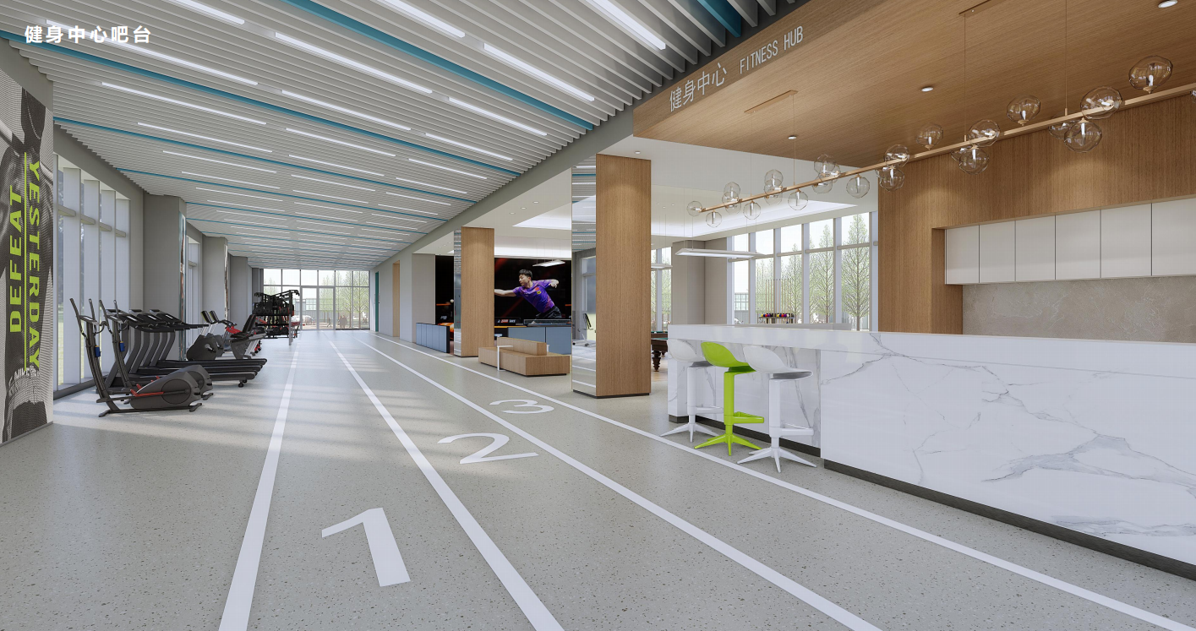
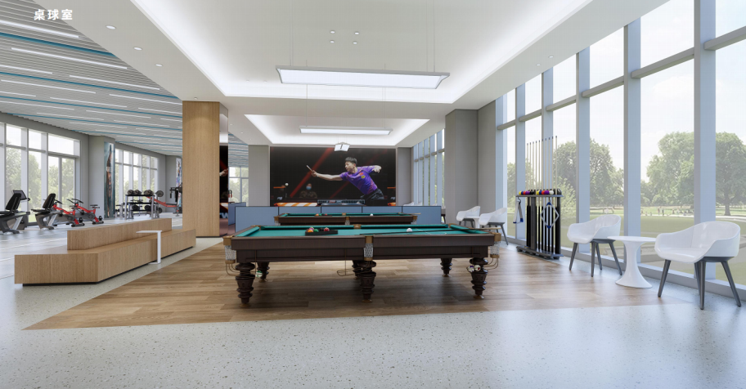
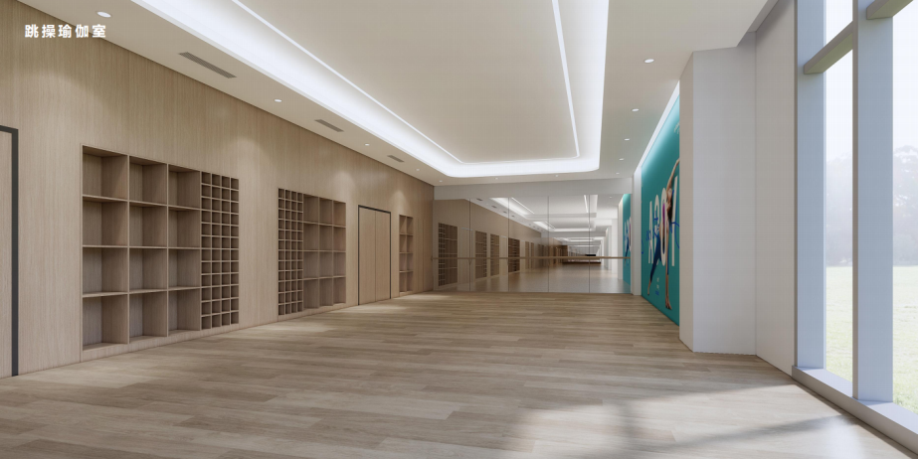
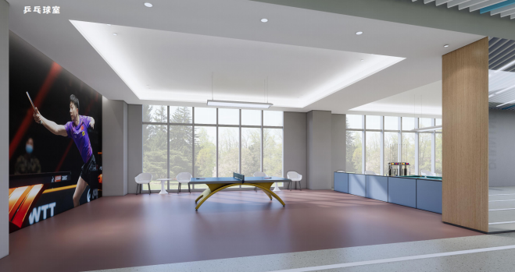
康汇健身中心

Slide 16
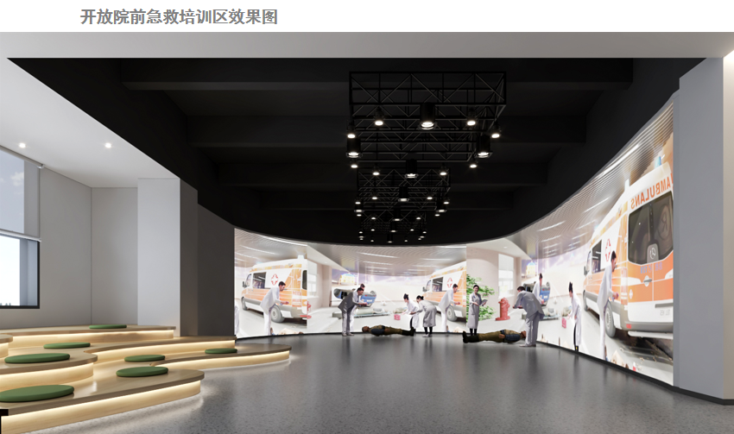
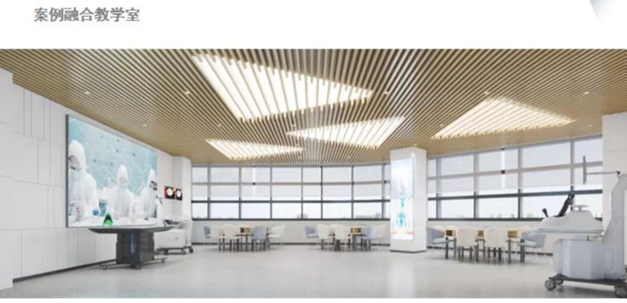
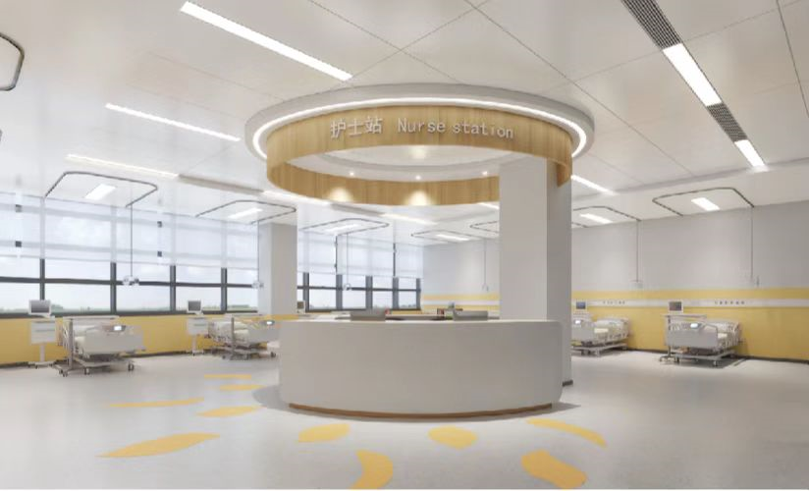
康汇技能培训中心

Slide 17
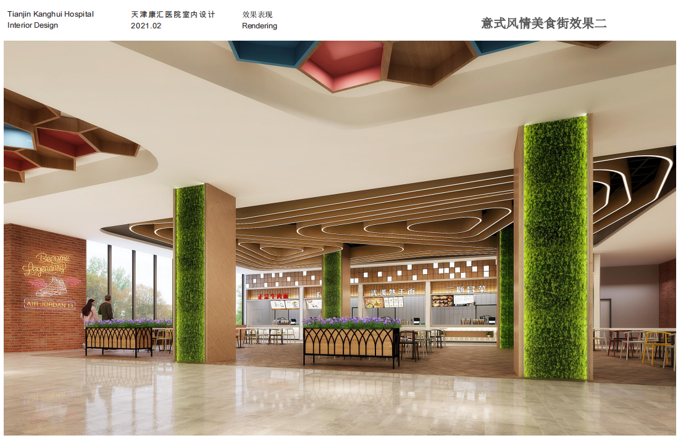
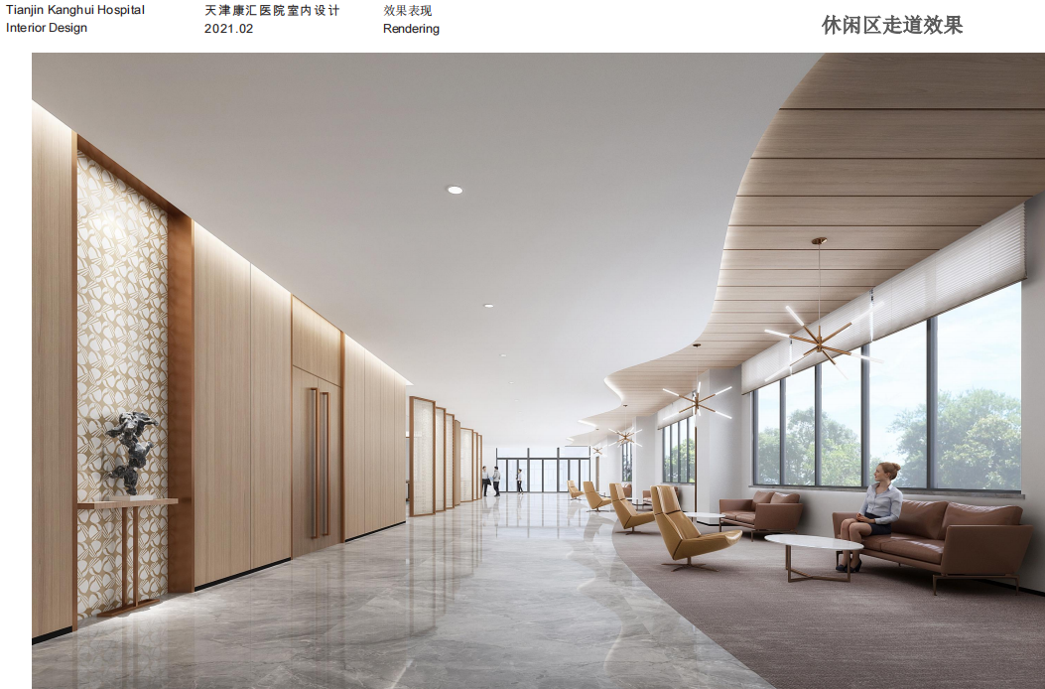
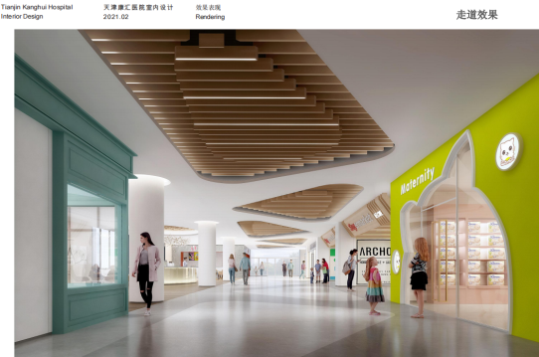
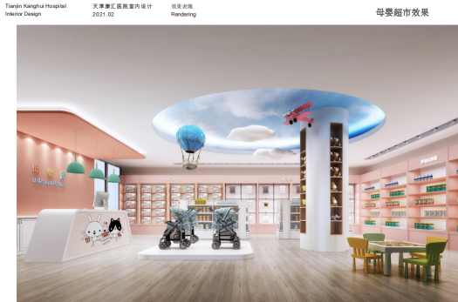
康汇商业街

Slide 18
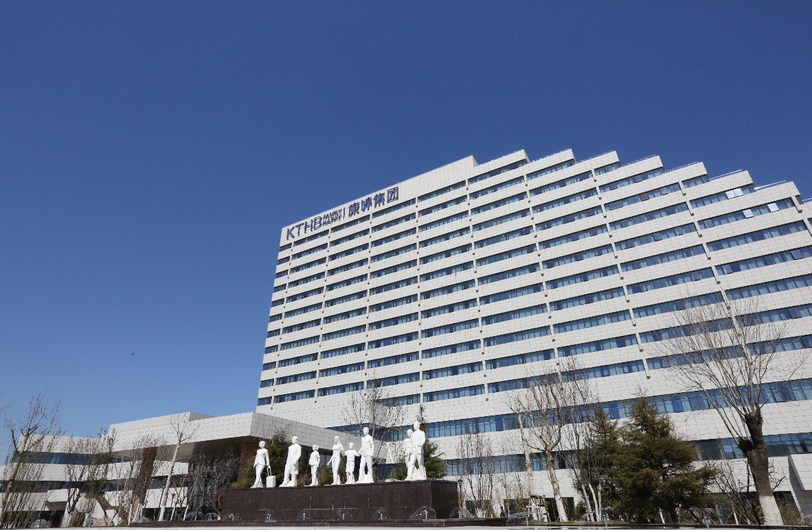
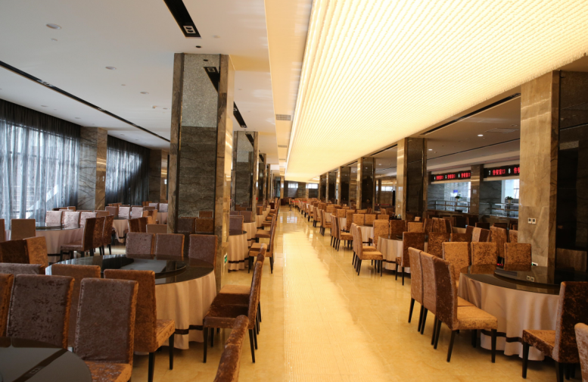
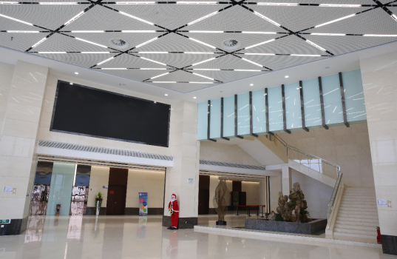
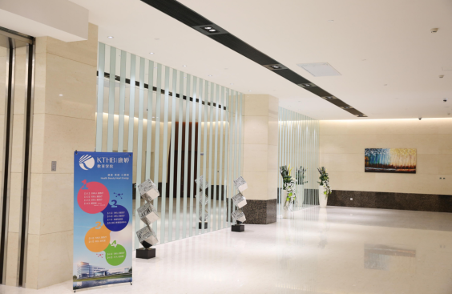
教育、食宿一体化

Slide 19
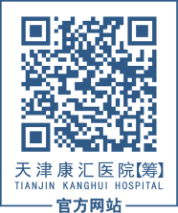
欢迎有识之士
加入天津康汇医院
END
电话：022-83961176
赵老师 13920807111
秦老师 18522097008；
邮箱：tjkhyy@126.com；
网址：www.tjkhhospital.com；
筹建处地址：天津市西青区新兴产业园赛达南道9号。

